Slide 1
Stomatologie - přednáška 4. ročník – všeobecné lékařství
MUDr. Vojtěch Peřina, Ph.D.

Slide 2
Obsah přednášky
Základní informace o organizaci stomatologické péče
Důležité anatomické aspekty pro diff. dg. a akutní stavy v oblasti hlavy a krku
Vývoj stomatognátního aparátu
Záchovná a preventivní stomatologie
Onkologie a sliznice
Traumatologie orofaciální oblasti
Rehabilitace poruch stomatognátního aparátu

Slide 3
Stomatologie

Slide 4
Stomatologie – zubní lékařství

Slide 5
Rozdělení oboru
Záchovná stomatologie
Paradontologie
Protetické stomatologie
Pedostomatologie
Oralní chirurgie
Maxilo-Faciální chirurgie
Ortodoncie

Slide 6
Anatomie

Slide 7
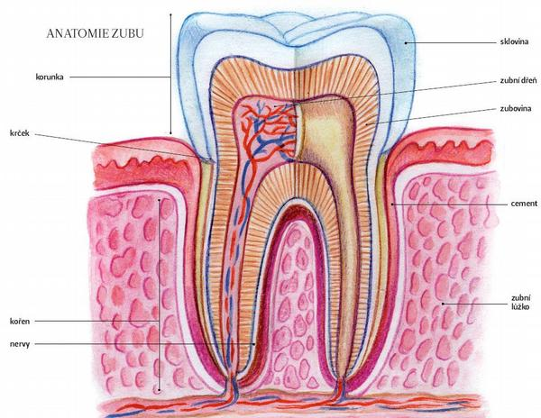
zub
Korunka
Krček
Kořen
Sklovina
dentin
Pulpa
Periodoncium
gingiva

Slide 8
Komplikovaná oblast
Skelet, nosní + paranasální dutiny​
Svaly – mimické a žvýkací​
Zuby, závěsný aparát, sliznice​
Cévy, nervy​
Obsah očnic​
Blízký vztah k intrakraniu​
Lymfatické uzliny
Myofasciální prostory​
Slinné žlázy

Slide 9
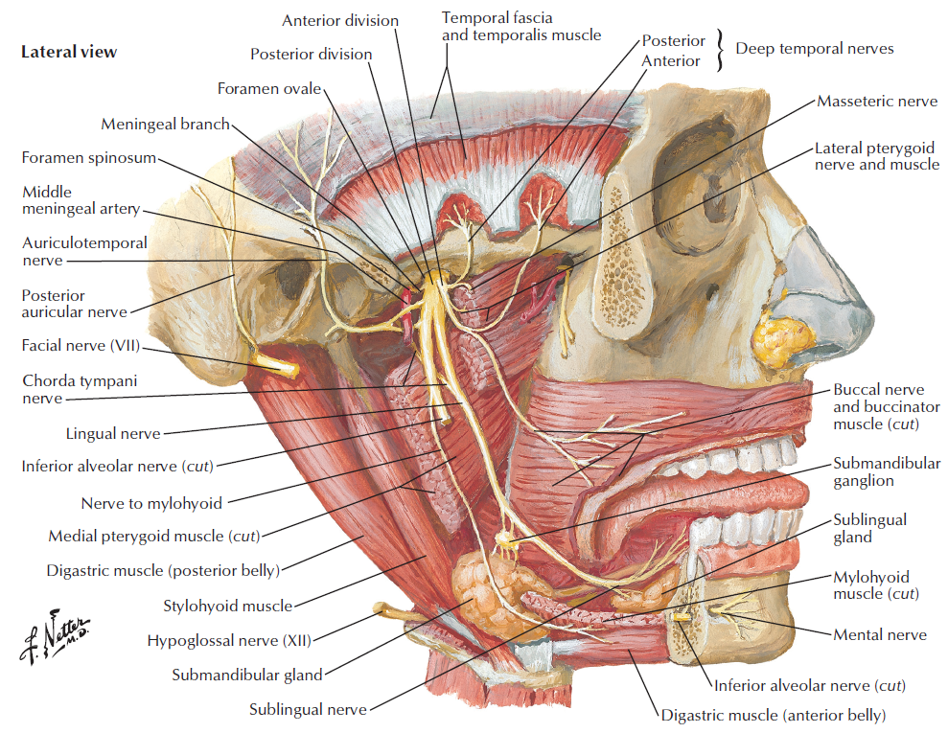

Slide 10
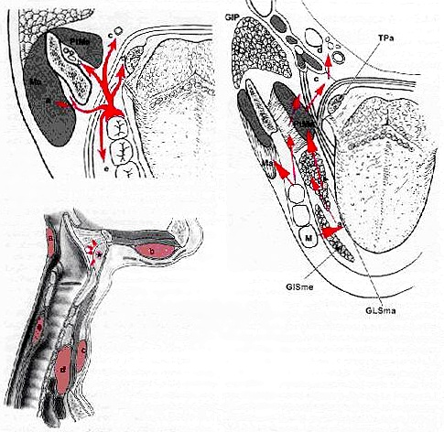
Šíření infekce
Chybí anatomické bariéry
Periapikální prostor
Pod periost
Měkké tkáně
Myofasciální prostory
Retro/para- faryngeálně
mediastinum

Slide 11
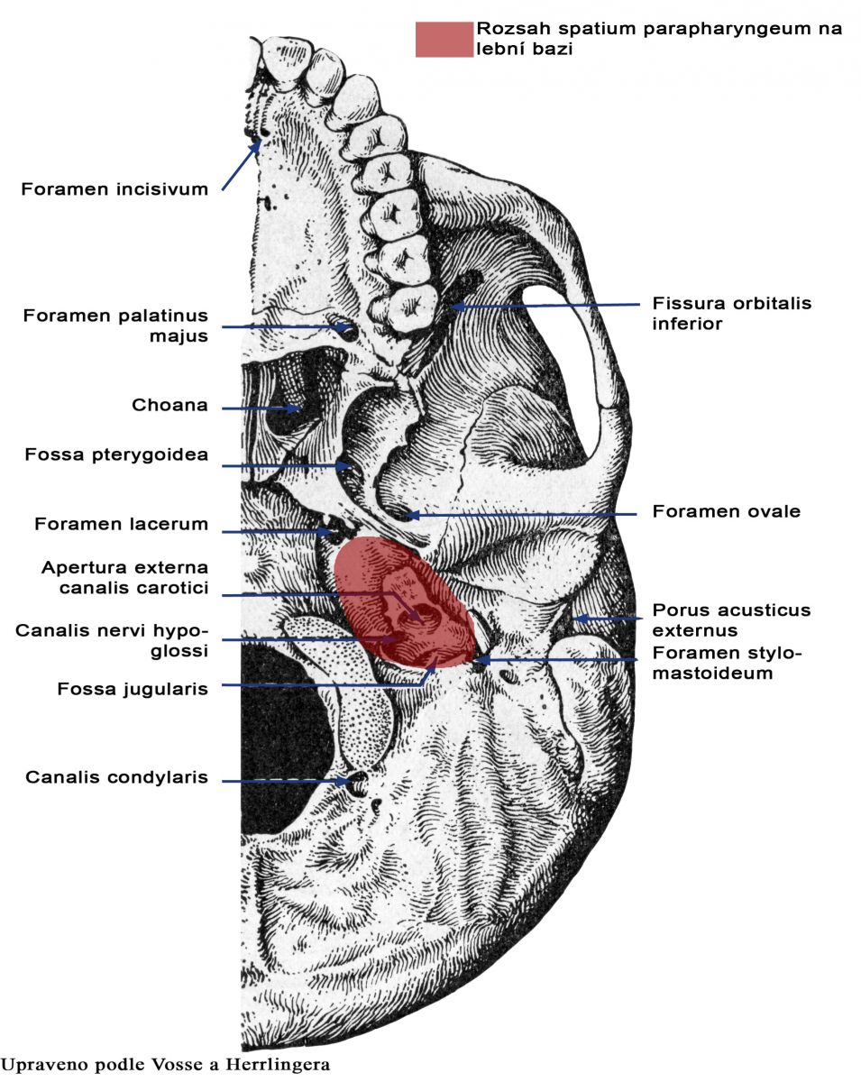

Slide 12
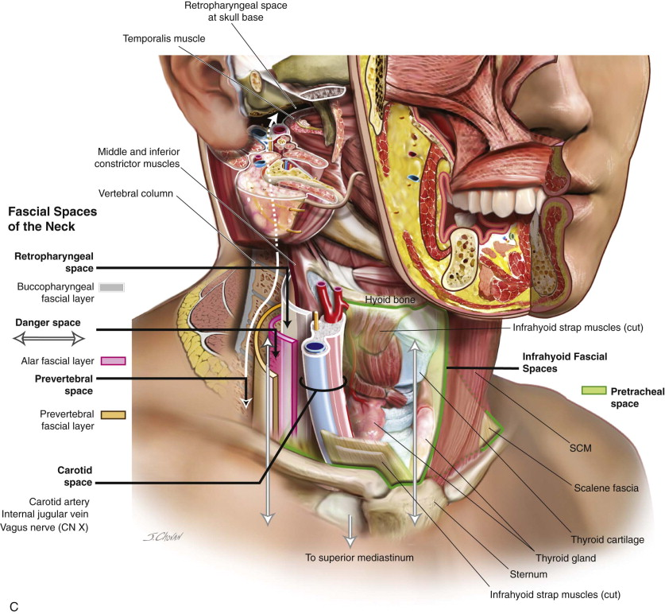

Slide 13
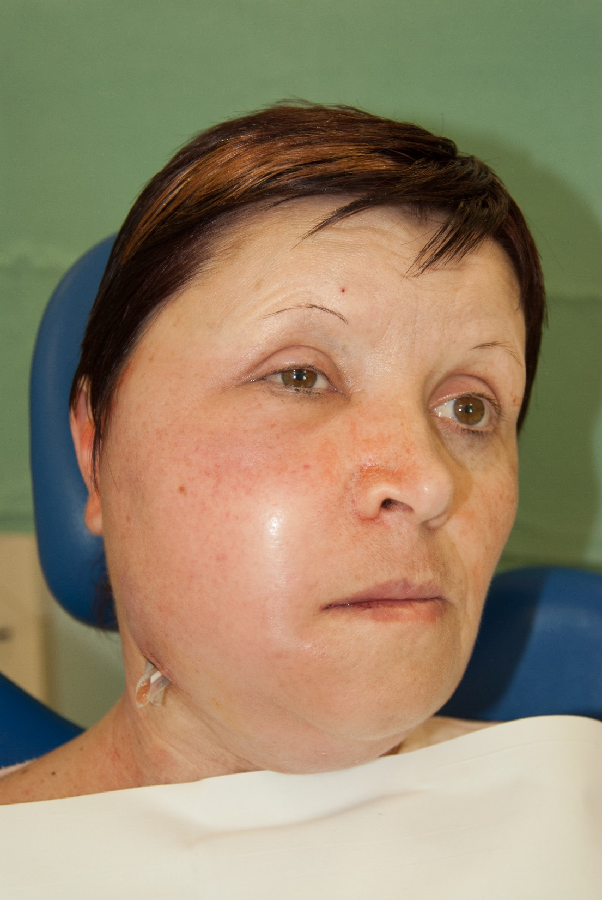

Slide 14
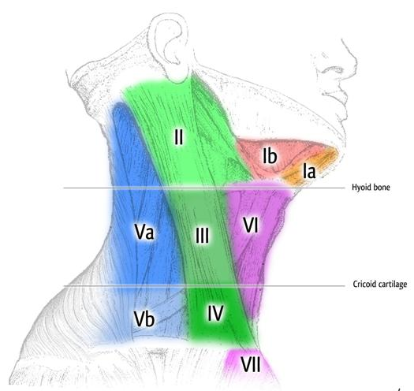
Spádové lymfatické uzliny
Submandibulární
Hluboké jugulární
Není sentinelová LU

Slide 15
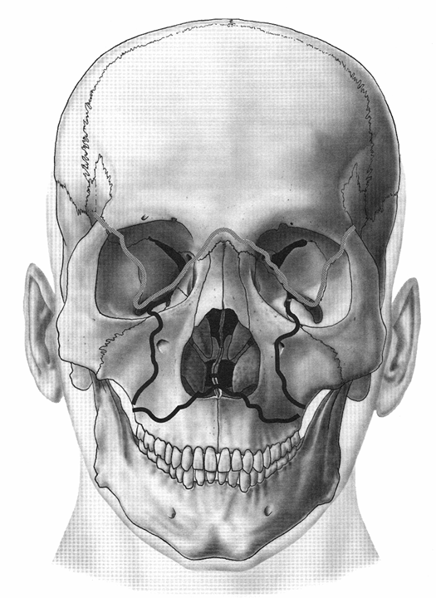
Traumatologie
Horní 1/3
Často s kraniotraumatem
Střední 1/3
Střední – nos, noe
Laterální – lícní krajina
Dolní 1/3

Slide 16
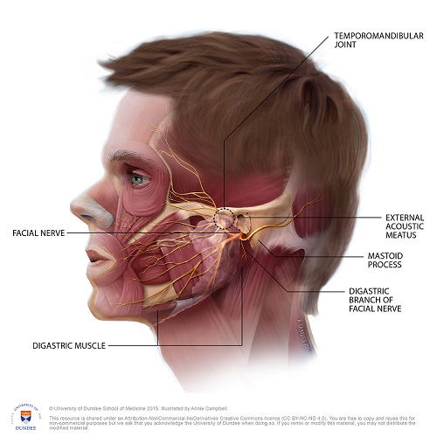
Bolest obličeje
Zuby
Tenzní
Vertebrogenní
Tmk
ucho
Sinusitis
Neuralgie
Slinná kolika

Slide 17
Zobrazovací metody

Slide 18
Používané modality
Ionizující záření
Intraorální rtg
OPG
Extraoralní projekce
CBCT
CT
PET, SPECT, 99 mTc scintigrafie
ultrazvuk
MRI

Slide 19
Intraoralní rtg
Jednoduché a levné
Široce dostupné
Poměrně velká dávka – 0,01 mSv
Vysoké rozlišení
Jednotlivé zuby
Kazy, resorpce, fraktury

Slide 21
Ortopantomogram
Jednoduché a levné
Široce dostupné
Podobná dávka jako i.o. – 0,01 mSv
Jedná se o řez
Celé čelisti
Zlomeniny, retinované zuby, přehledový snímek

Slide 22
Ortopantomogram

Slide 23
Extraoral projections
Dobře dostupné v nemocnicích
dávka – 0,1 mSv
Dochází k sumacím struktur
Mnoho projekcí (p.a., bočná, šikmá, poloaxiální…)
zlomeniny, paranazální dutiny

Slide 24
Extraoralní projekce

Slide 25
Cone beam ct
„zubní ct“
dávka – 0,05 – 0,5 mSv
Vysoké rozlišení v malém objemu
3d rekonstrukce

Slide 26
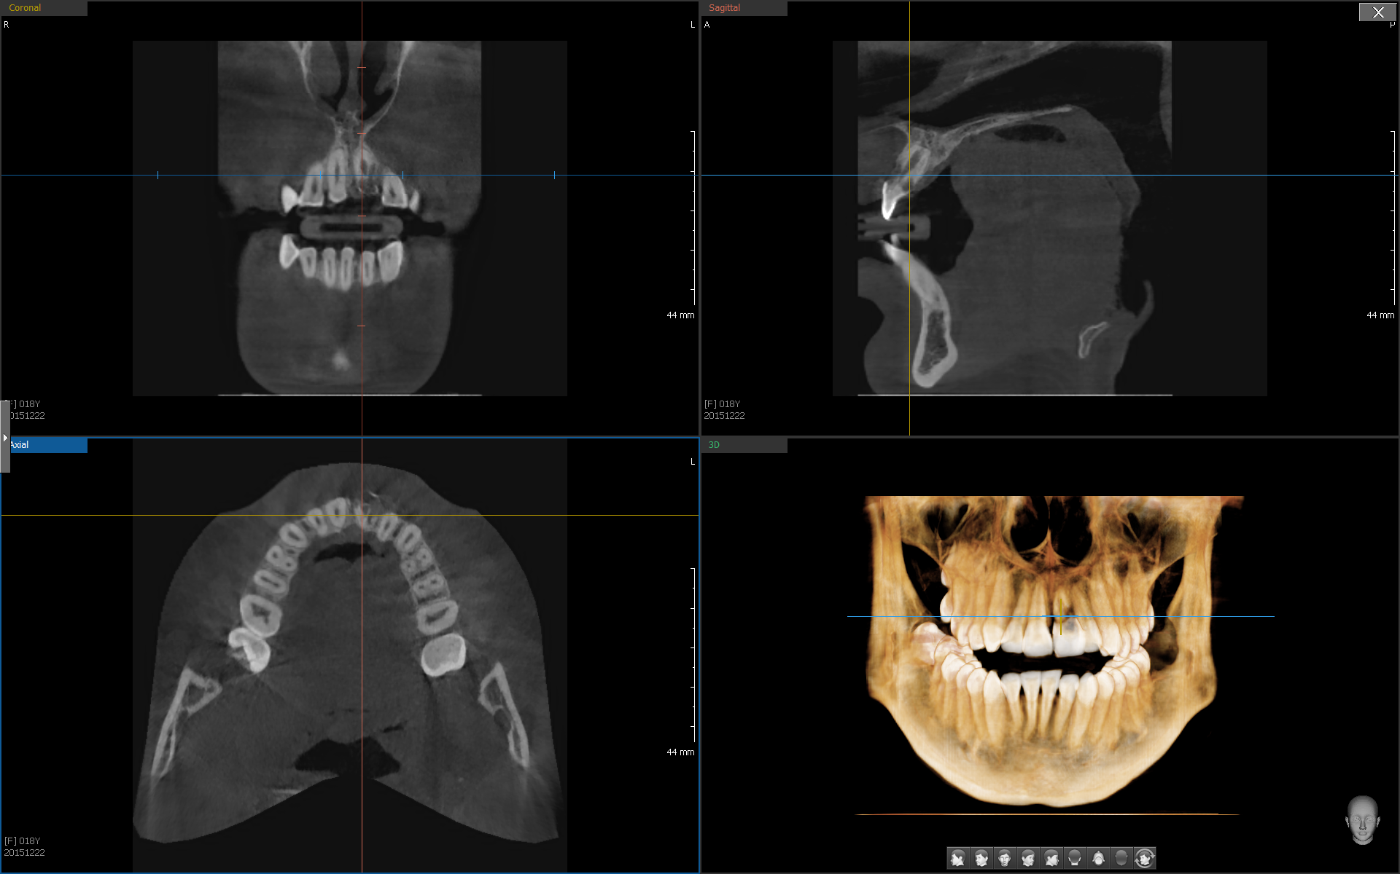
Cone beam CT

Slide 28
Fan beam ct
Klasické „velké“ ct
dávka – 0,2 – 2,0 mSv
Vysoké rozlišení a přesnost
3d zobrazení
Kalibrovaná denzita

Slide 29
fan beam CT

Slide 30
ostatní
Pet, spect, scinti
Nukleární medicína
Nízké rozlišení
Úroveň metabolismu

Slide 31
Pet

Slide 32
Ultrazvuk
Neionizující
Měkké tkáně
Uzliny
Slinné žlázy
Záněty
Obtížně standartizovatelné

Slide 33
SONO

Slide 34
Vývoj stomatognátního aparátu

Slide 35
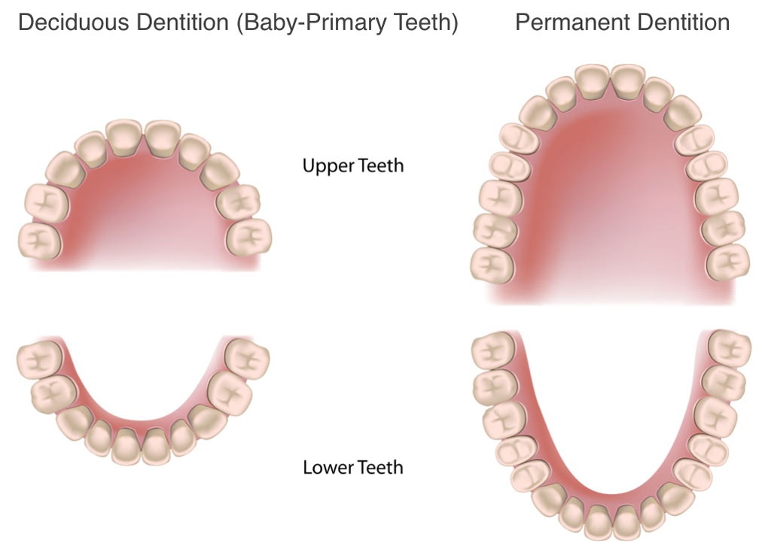

Slide 36
Dočasný chrup
Mineralizace – od 5. měsíce iu vývoje
Erupce – 6. – 30. měsíc
i₁, i₂, m₁, c, m₂
10. měsíc 4 a 4 přední zuby
Mezery jsou normální
Prostor pro stálé zuby

Slide 37
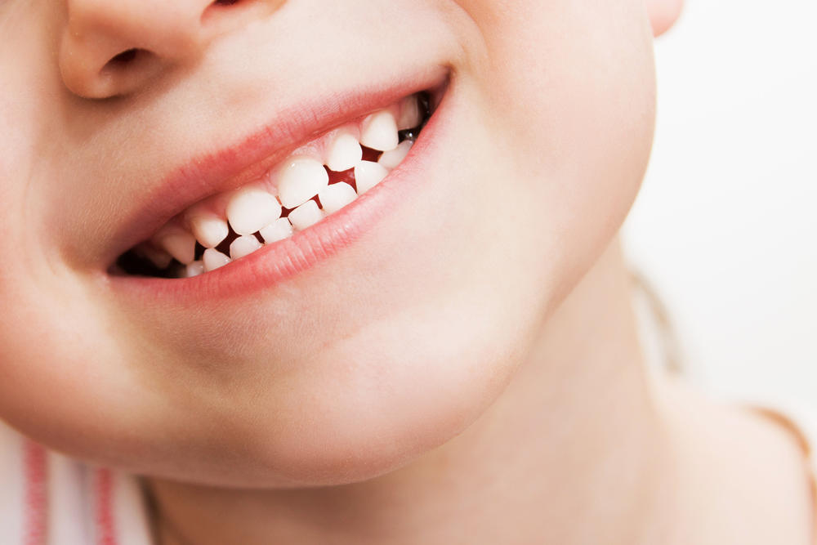

Slide 38
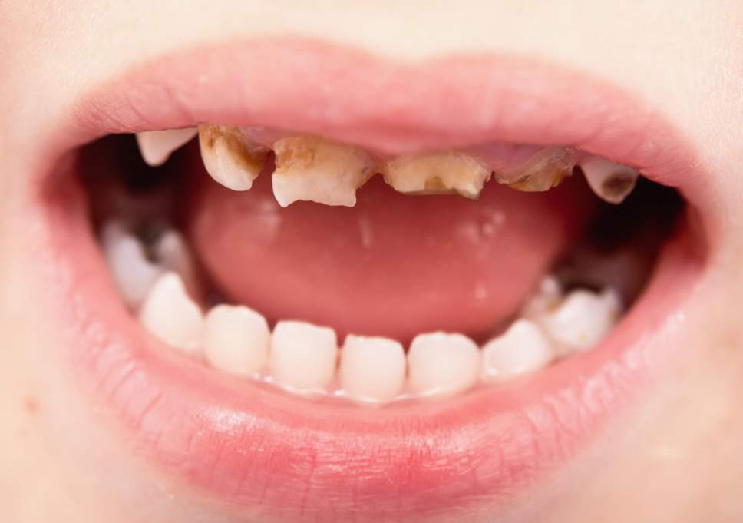

Slide 39
Stálý chrup
Mineralizace – od 6. měsíců – 14 let
Erupce – od 6. roku
M₁, I₁, I₂, P₁, C, P₂, M₂, M₃
12. rok – prořezané špičáky
Vývoj obličeje – funkční matrix

Slide 40
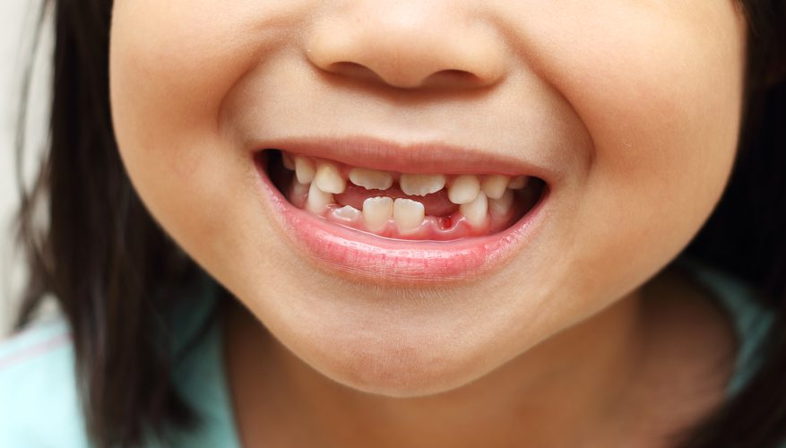

Slide 41
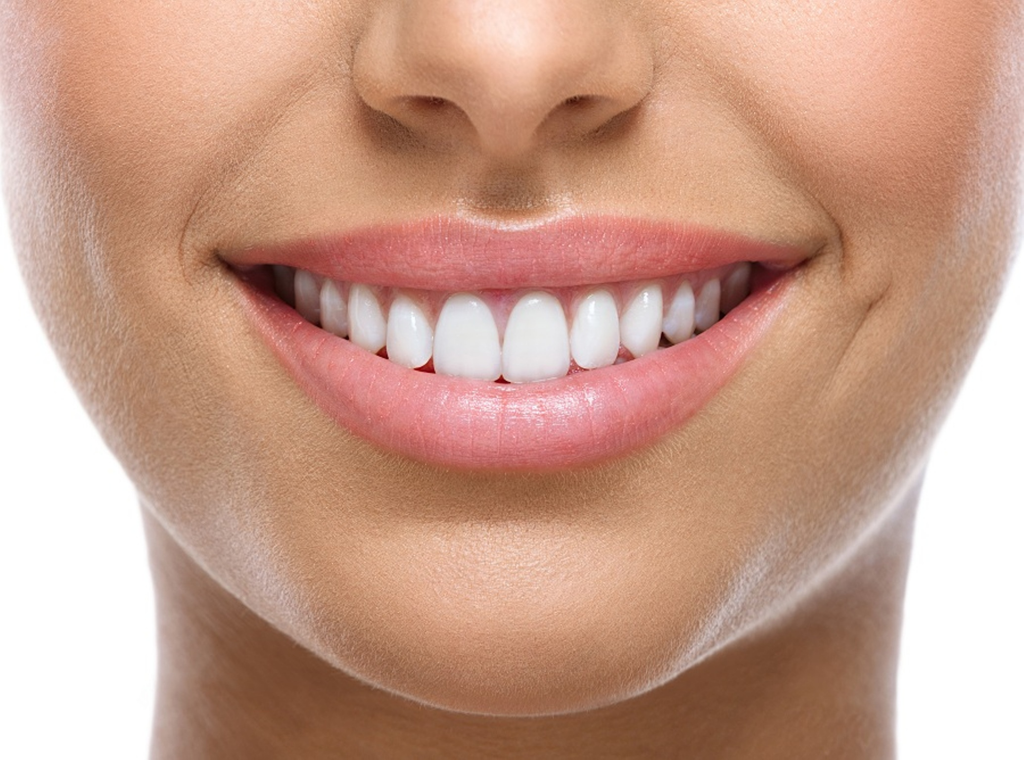

Slide 42
Ortodontické vady
Poruchy počtu, tvaru a polohy zubů = dentální vady
Poruchy velikosti čelistí = skeletální vady
Možný podíl zlozvyků
Genetika – rozštěpy, pravá progenie

Slide 43
dentální vady
Hypo- oligo – ano- doncie x hyperdoncie
Rotace, sklon
Poruchy polohy zubů
Léčba rovnátky

Slide 44
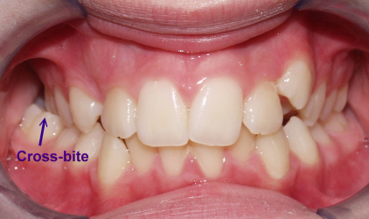

Slide 45
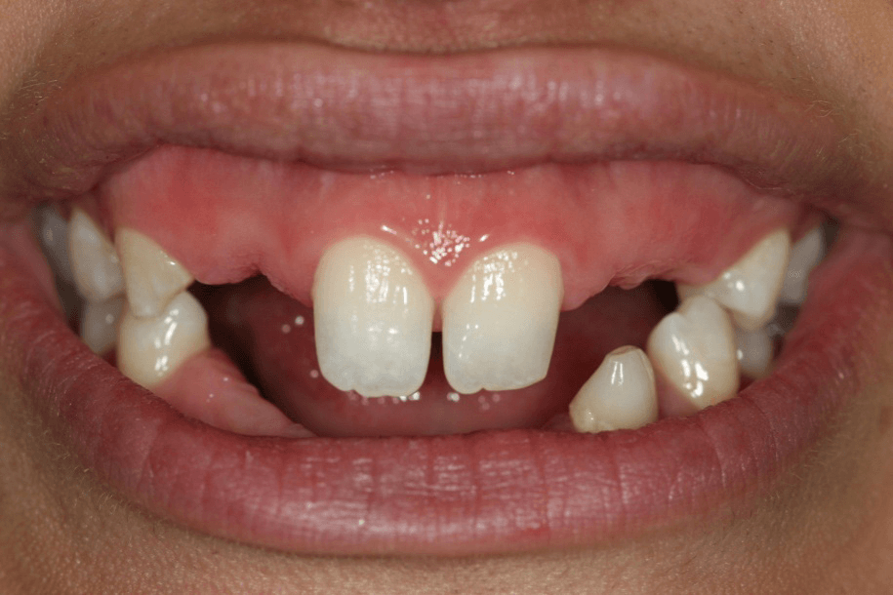

Slide 46
Skeletalní vady
Velikost a vzájemný vztah čelistí
Progenie a pseudoprogenie
Retrogenie
retrognácie
Skřížený a obrácený skus
Otevřený skus
Chirurgická terapie

Slide 47
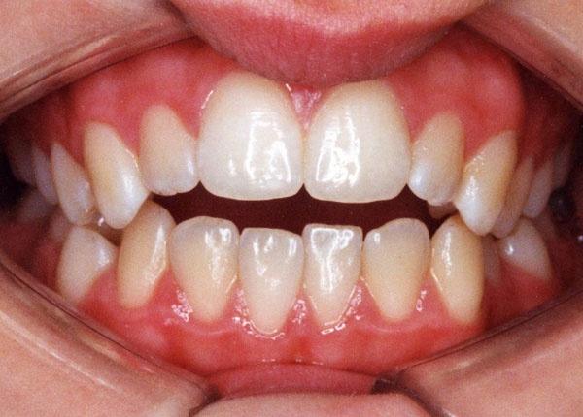

Slide 48
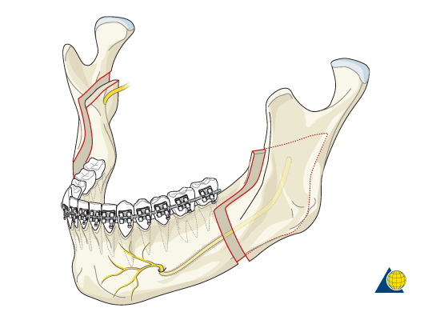

Slide 49
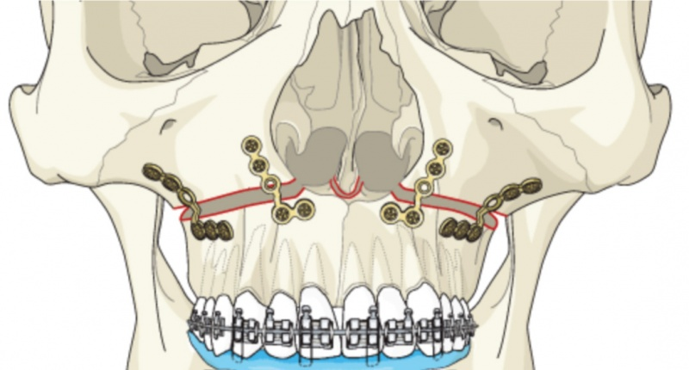

Slide 50
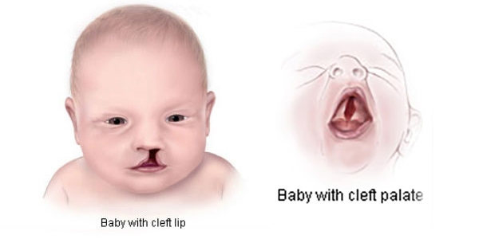

Slide 51
Retence zubů
zub který neprořezal do úst
Nejčastěji m₃ a C
Denticio difficilis – zánět tkání nad prořezávájícím se zubem
Folikulární cysta

Slide 52
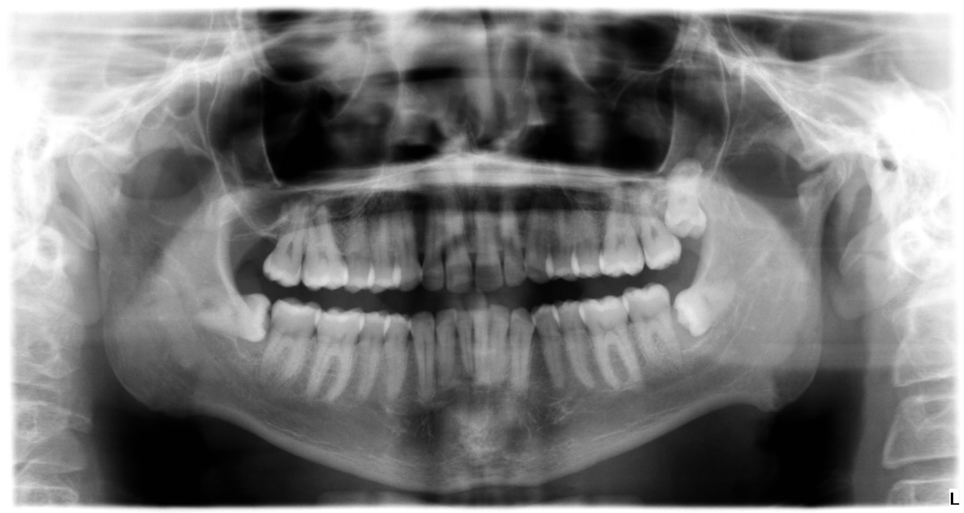

Slide 53
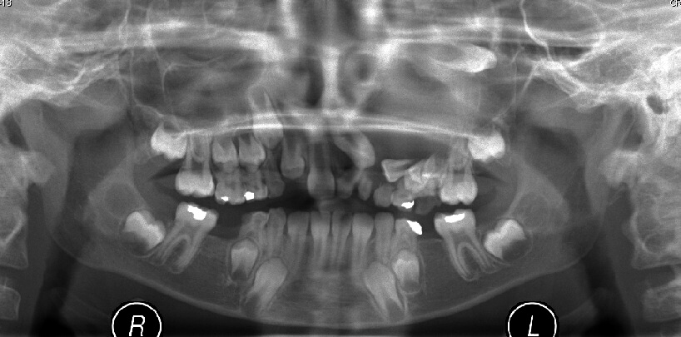

Slide 54
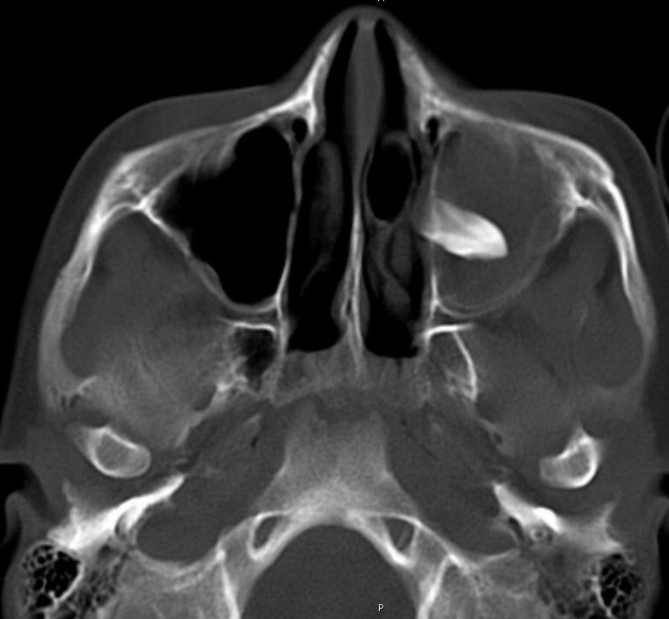

Slide 55
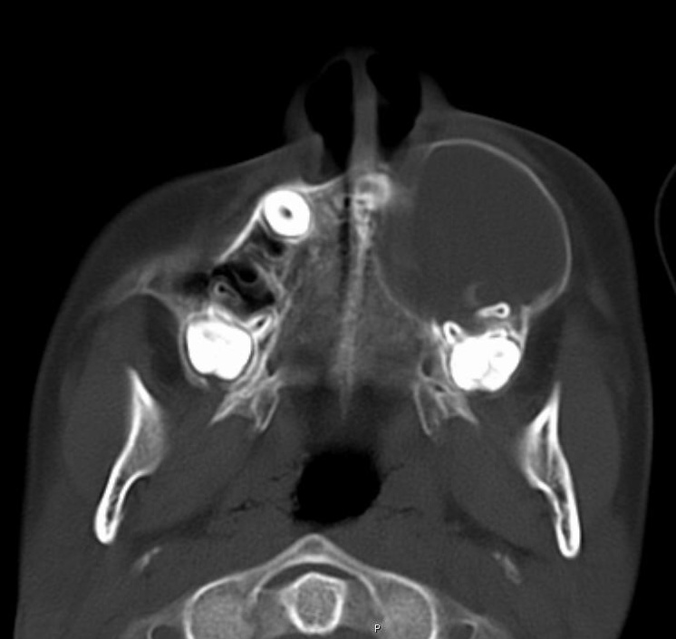

Slide 56
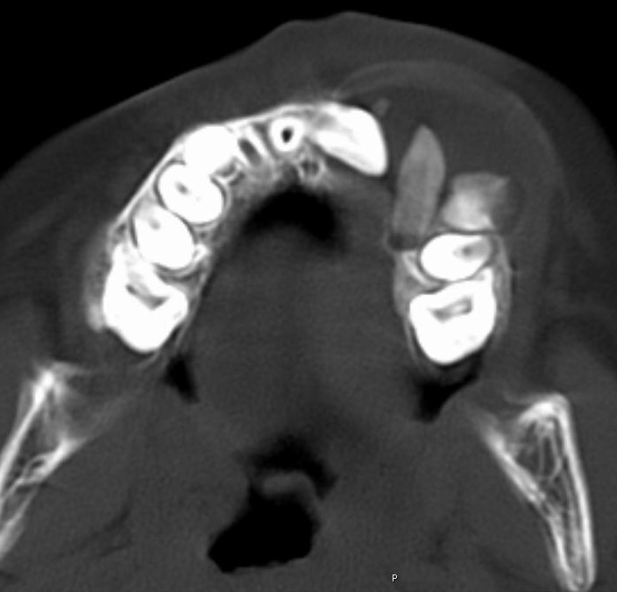

Slide 57
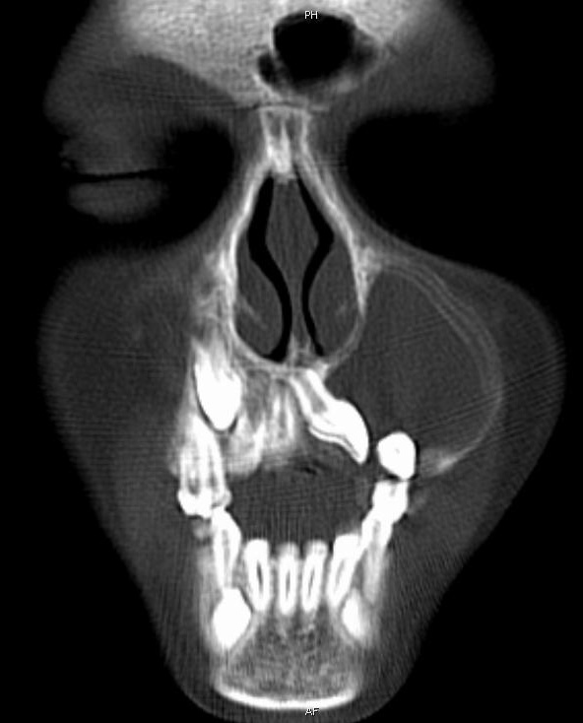

Slide 58
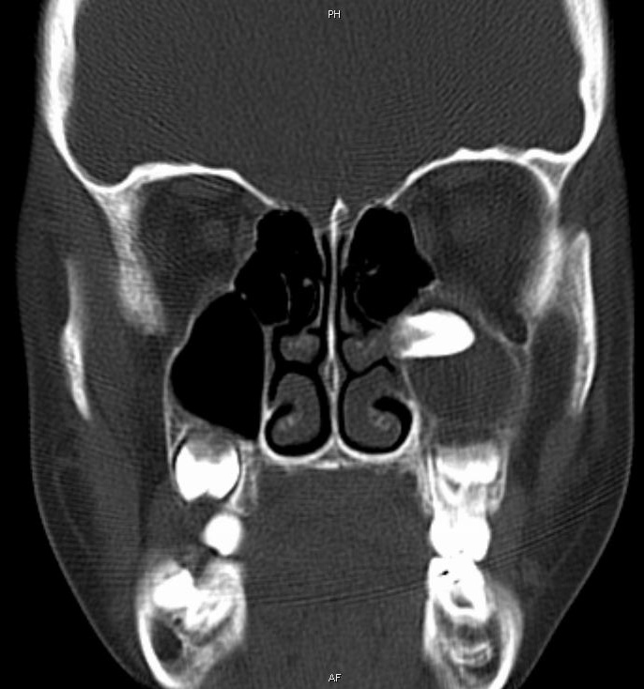

Slide 60
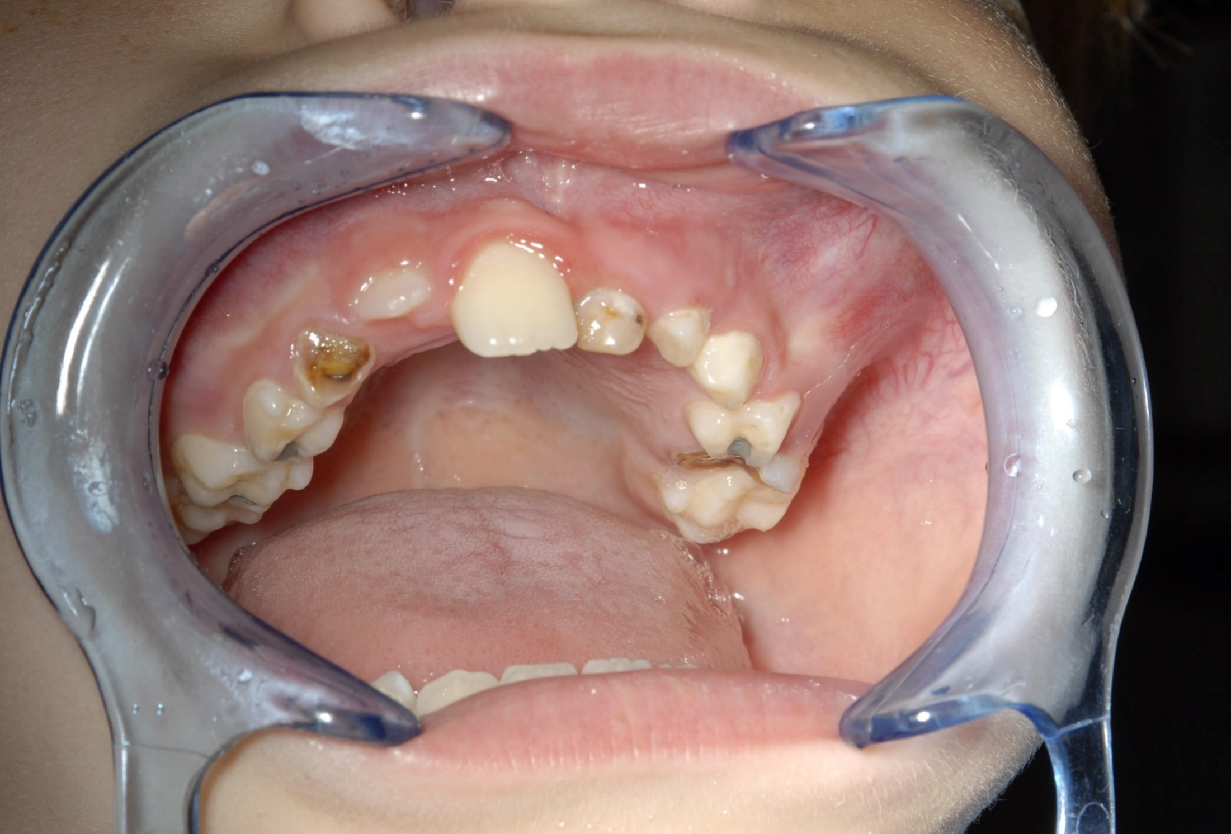

Slide 61
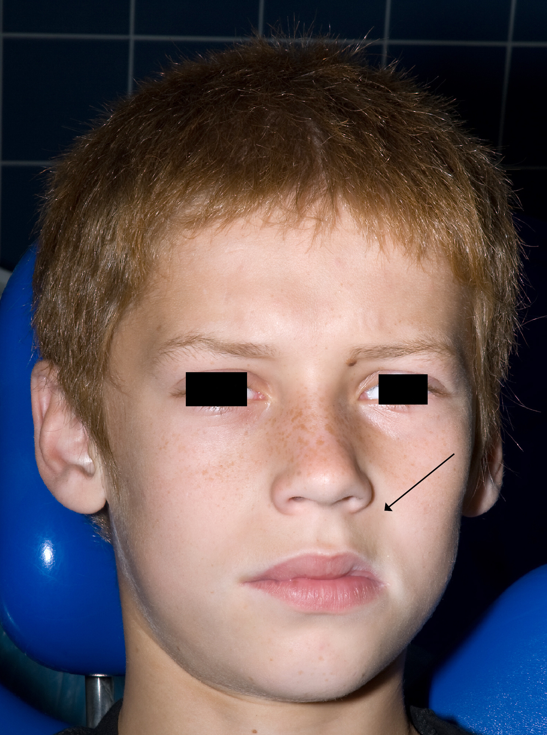

Slide 62
Osas
Obstructive apnea sleep syndrom
Intermitetní neprůchodnost Dc ve spánku
Rozvoj DM, ICHS, obezity
Poysomnografie
Léčba ortognátní operací

Slide 63
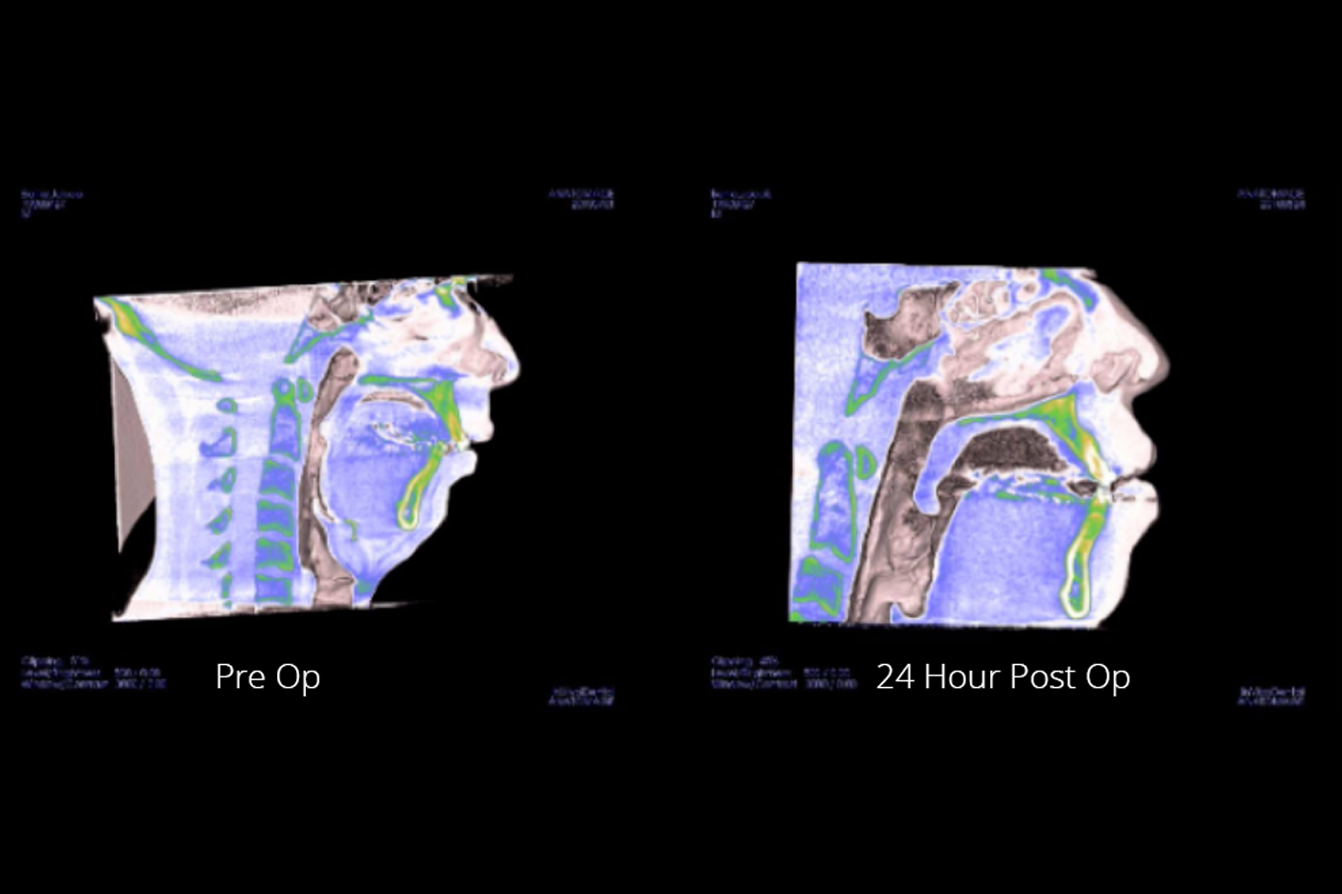

Slide 64
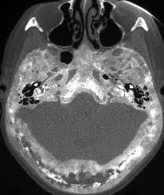
Kostní choroby
Fibrózní dysplázie
Osifikující fibromy
Pagetova nemoc

Slide 65
Záchovná a preventivní stomatologie

Slide 66
Zubní kaz
Nejčastější onemocnění
Bakterie tvořící Biofilm - plak
Snadno štěpitelné sacharidy – kyseliny (pH 5,5)
Čas
Habituálně nečistá místa
V počátcích možná remineralizace
Prevence + Dentální hygiena

Slide 68
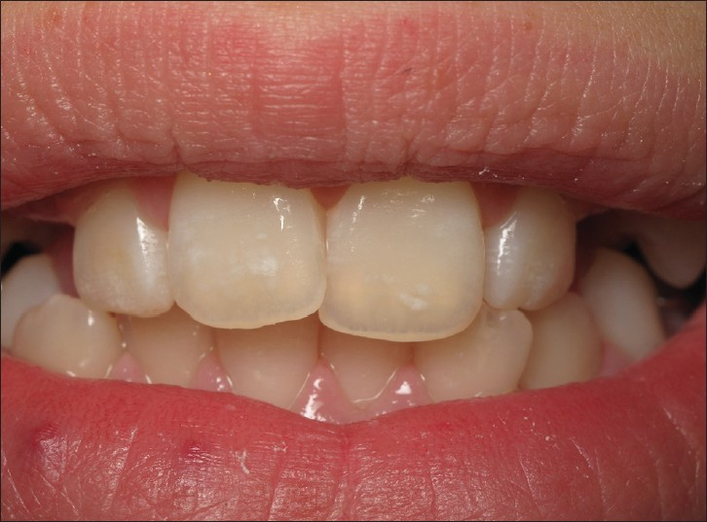

Slide 69
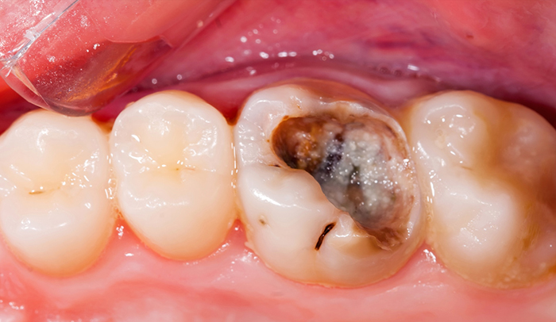

Slide 70
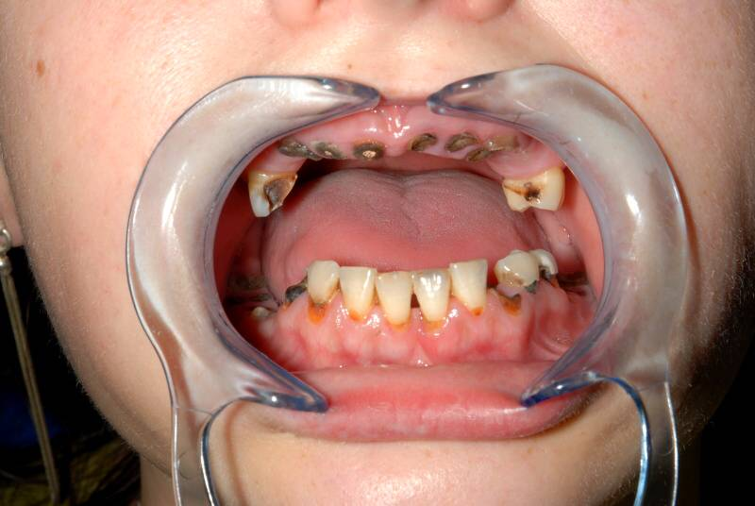

Slide 71
Zubní kaz
Odstranění kazivého dentinu
Náhrada tvrdých zubních tkání
Plastická výplň
Protetické řešení

Slide 72
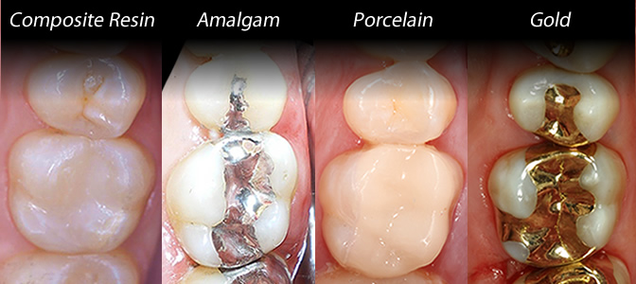

Slide 73
Endodoncie
Onemocnění pulpy
Přestup periapikálně
Granulom
Radikulární cysta
Šíření do okolí
Desinfekce a hermetické uzavření kořenového systému
Vyhojení periapikálních lézí
Lze doplnit chirurgickým zákrokem

Slide 74
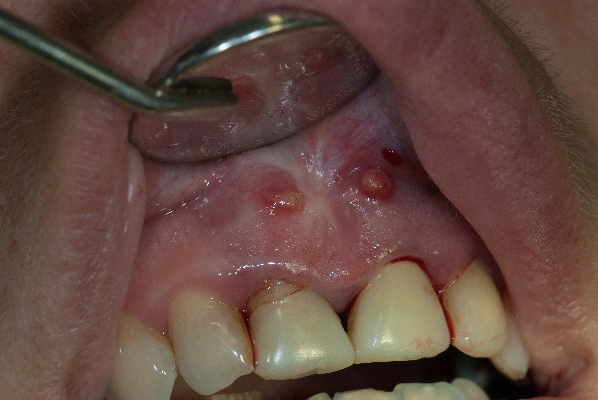

Slide 75
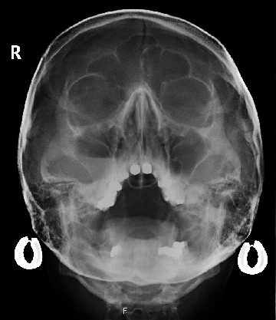

Slide 76
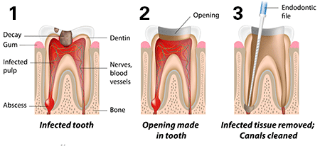
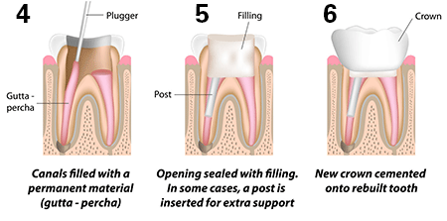

Slide 77
Parodontitida
Zánětlivé onemocnění závěsného aparátu
Gingiva
Periost
Cement
Alveol
Destrukce parodontálních ligament
Ztráta dentogingiválního uzávěru
Imunologické vlivy

Slide 78
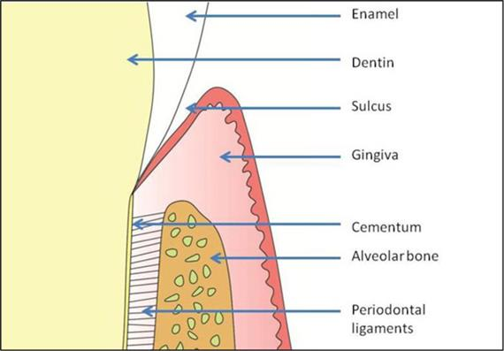

Slide 79
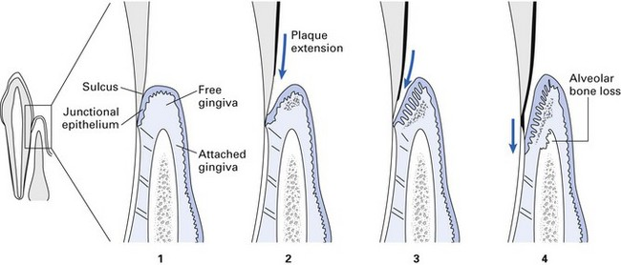

Slide 80
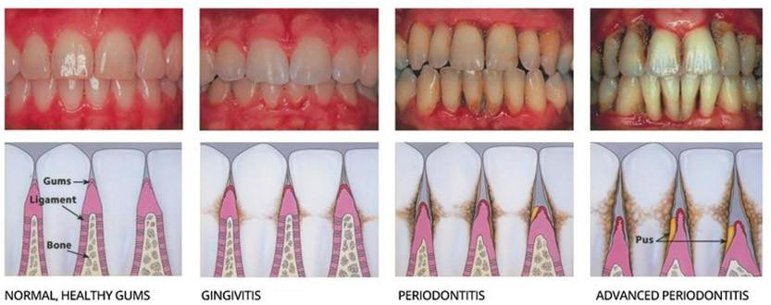

Slide 81
Parodontitida
Profesionální dentální hygiena
Deep scaling
Plastická chirurgie parodontu

Slide 82
Onemocnění sliznic
afty
Systémová onemocnění
Lichen ruber planus
Bulózní choroby

Slide 83
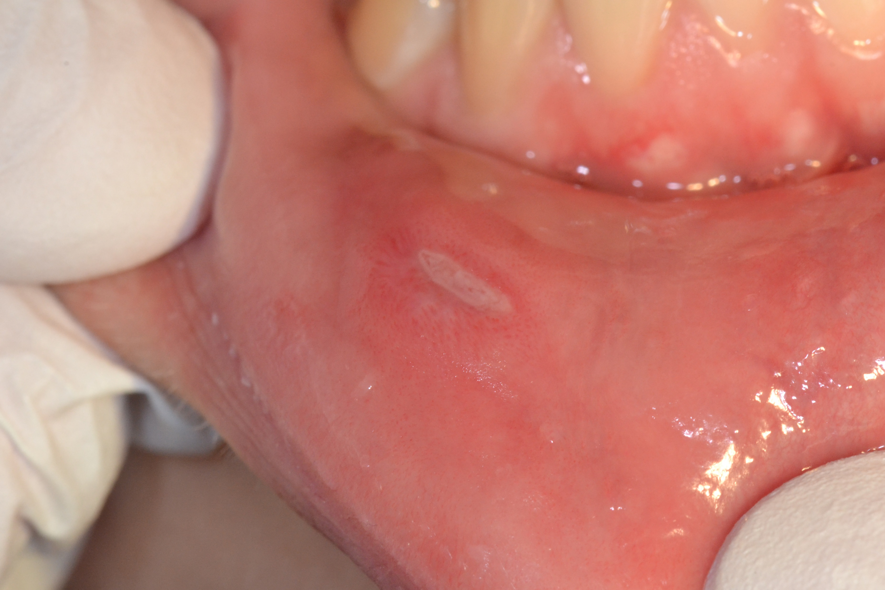

Slide 84
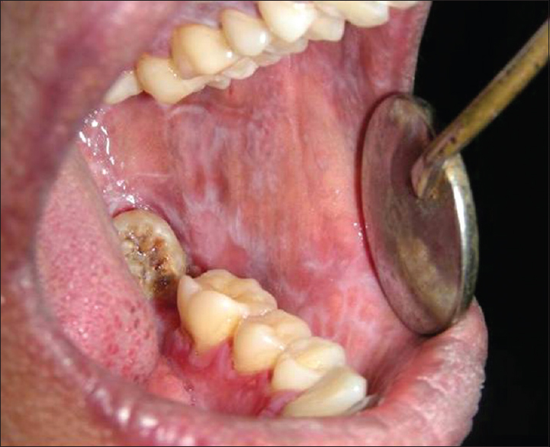

Slide 85
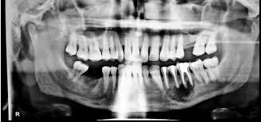
Fokální infekce odontogenního původu
Ložisko infekce - sekundární rozsev
Potvrzené jen u endokarditidy
Riziko u imunosuprese

Slide 86
Cysty orofacilní oblasti
Cysta má výstelku a dutinu
Tekutý nebo kašovitý obsah
Není výstelka = pseudocysta
Není dutina = tumor/granulom

Slide 87
Obecná patofyziologie cyst
Principiálně jsou všechny vývojové nebo retenční
Proliferace epitelu po stimulaci
Zánět
Růst organizmu
Genetická alterace
Masa buněk
∅ 200 μm
Ischemie v centru
Vznik lumen

Slide 88
Obecná patofyziologie cyst
Rozpadové produkty
↑ osmotického tlaku
Nasávání tekutiny
Rozpínání a útlak okolí
Maturace epitelu
Tvorba bazální membrány
Tvorba vazivové kapsuly

Slide 90
Příznaky a diagnostika
Dlouho bezpříznakové
Deformace
Bolest i parestezie při zánětu
Devitální nebo chybějící zub
Součást syndromu

Slide 91
Klasifikace
Cysty čelistí
Cysty maxilárního sinu
Cysty měkkých tkání
Pravé cysty
Pseudocysty
Odontogenní
Fisurální
Radikulární
Folikulární
Keratocysta
Paradentální
Botroydní
Glandulární
Kalcifikující
Nasopaltinálního duktu
Nasolabiální
Solitární
Aneurysmatická
Cysty orofaciální oblasti
Dermoidní
Branchiální
Ductus thyreoglossus
Hetorotopické
Slinných žláz
Parazitické
Epidermoidní
Staphneho defekt
Teratomy
Lymfatické

Slide 92
Cysty orofaciální oblasti
Cysty čelistí
Cysty měkkých tkání
Pravé cysty
Pseudocysty
Odontogenní
Fisurální
Radikulární
Nasopaltinálního duktu
Folikulární
Keratocysta
Slinných žláz

Slide 93
Radikulární cysta
Klinika a patogeneze
Nejčastější
Devitální zub v ústech nebo anamnéze
Malassezovy ostrůvky (Hertwigova pochva)
Stimulace zánětem (Il-1, RANKL)
Nebývá deformace čelisti, možná resorpce radixů
Diagnóza a terapie
RTG + vitalita zubu
RCT → ReRCT → RKH →Extrakce
Pokud cysta nevymizí => agresivnější léze
Histologie
Nekeratinizující epitel
Zánětlivý infiltrát
Prognóza
Pokud není eliminován zánět může růst i po extrakci zubu = reziduální cysta

Slide 94
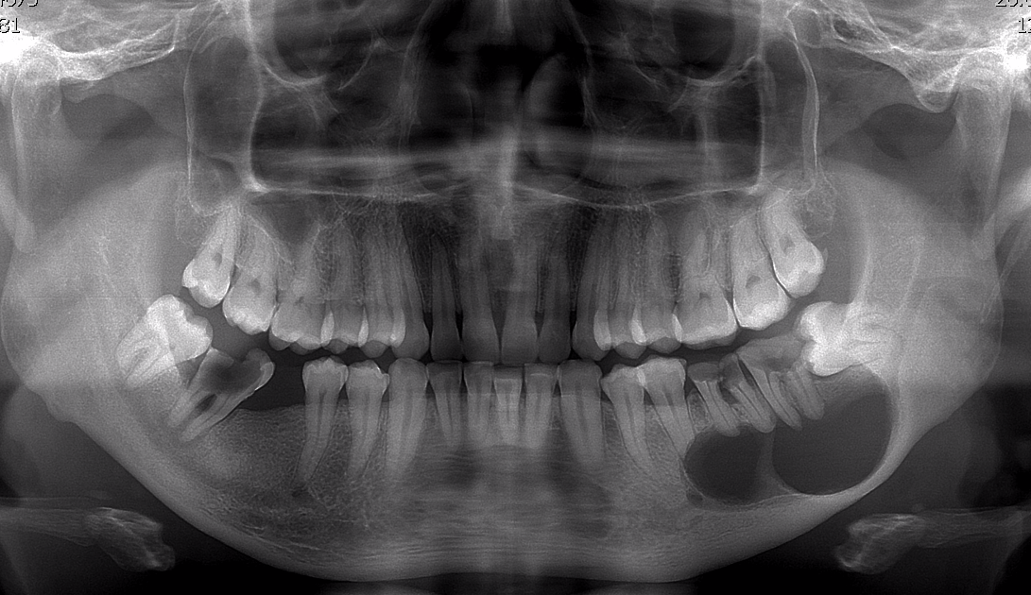
Notes:
Radikulární

Slide 95
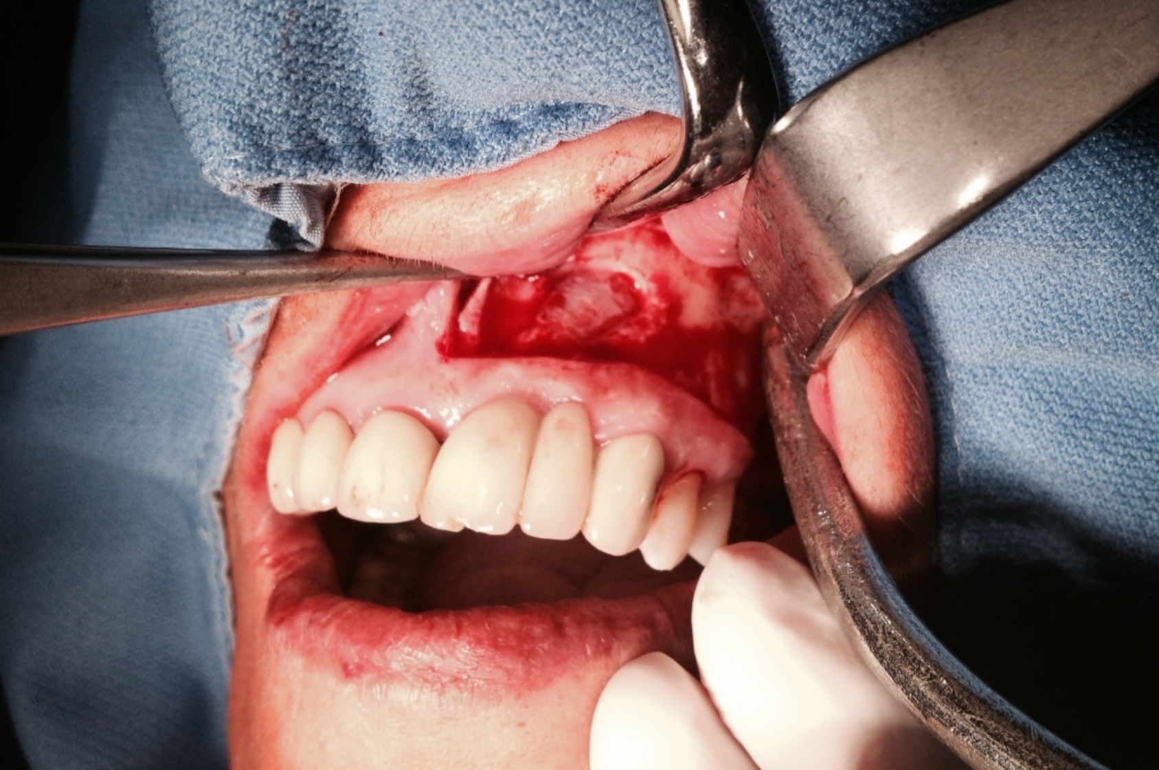

Slide 97
Folikulární cysta
Klinika a patogeneze
2. nejčastější (M3 > C)
Retinovaný zub
Původ v dentálním folikulu
Tekutina mezi korunkou a zevním skloviným epitelem
Rozrušení reticulum stellatum – tekutina mezi sklovinými epitely
Může být deformace čelisti, šíření mezi kompaktami
50 % resorbuje kořeny, dislokace zubů, nervově-cévního svazku
Diagnóza a terapie
RTG (CT/MRI – nerozliší jiné léze s tekutinou)
Chybí zub
Enukleace + extrakce
Marsupializece/fenestrace u velkých cyst nebo při ortodoncii (prodlužuje hojení)
Histologie
Kubický víceřadý epitel, u CAJ zubu
Zánět stírá typické znaky
Prognóza
Po enukleaci novotvorba kosti
Riziko patologické fraktury 2-3 týdne po výkonu
Zřídka recidivují (diferencované buňky)

Slide 98
Notes:
Folikulární

Slide 99
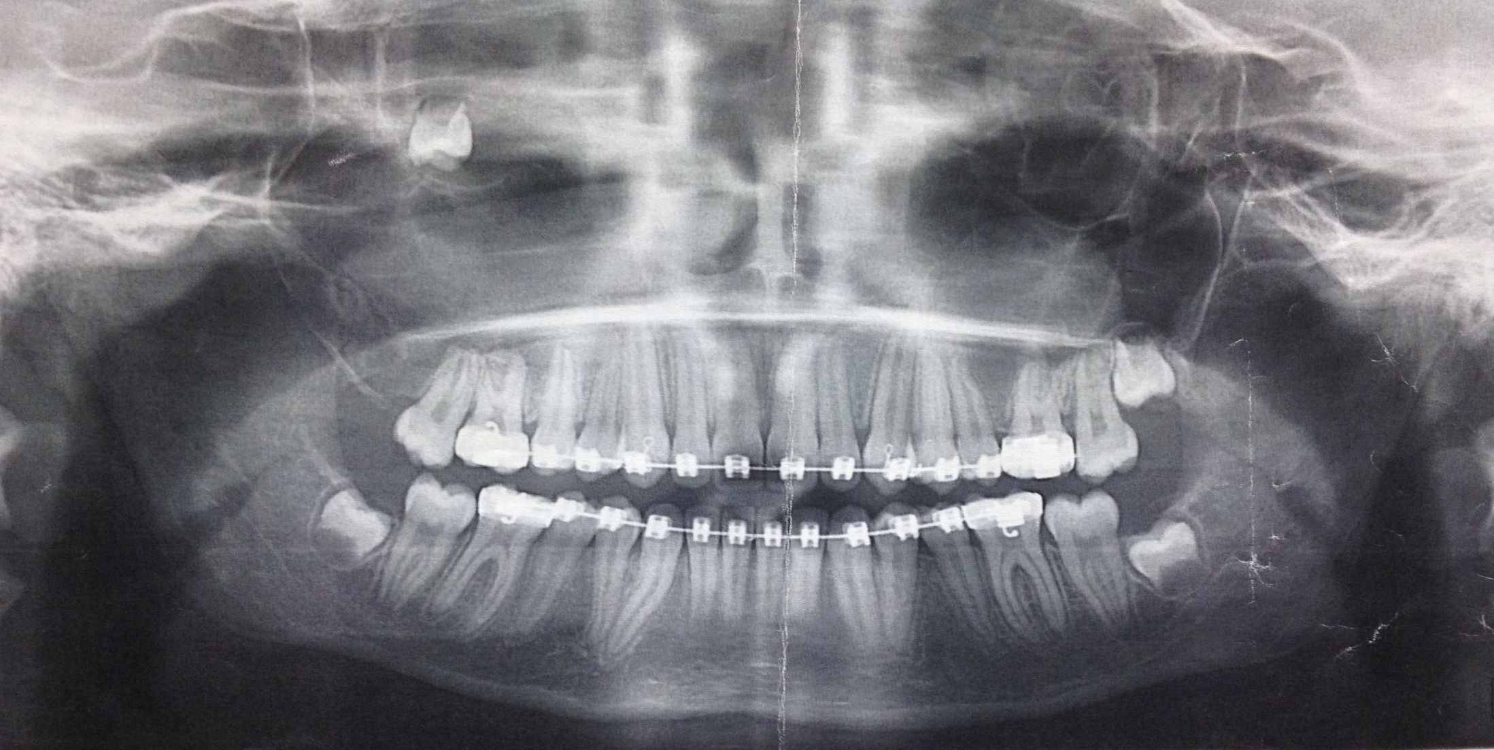

Slide 100
Notes:
Folikulární cysta P AH, retenční L AH, CT v impax – nyní léčena na ORL, foto v iPhonu

Slide 101
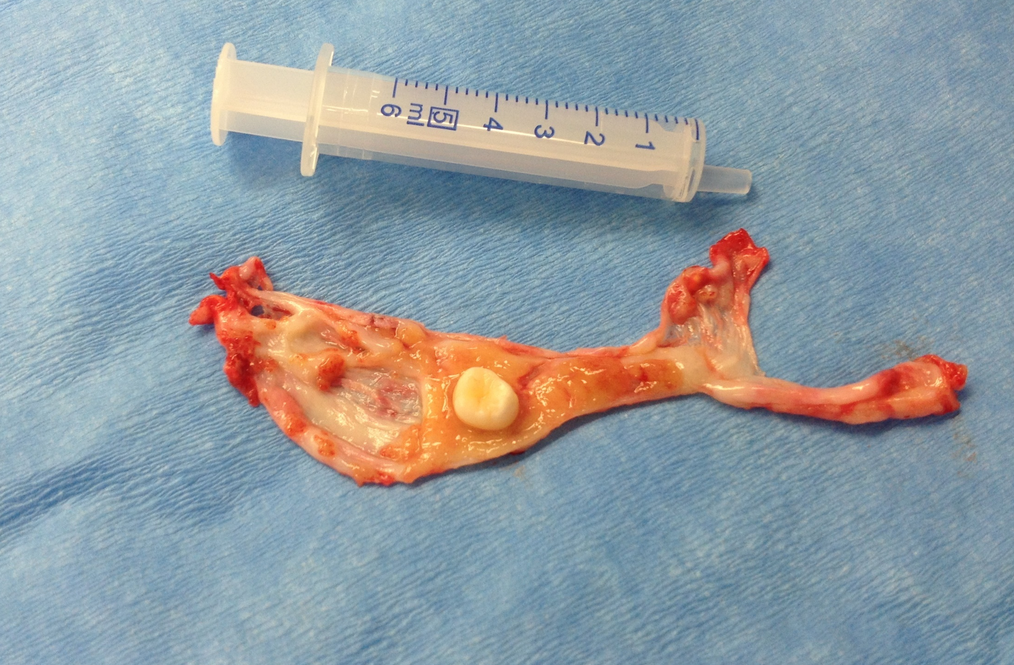

Slide 102
T- 3 měsíce
Notes:
Folikulární cysty 23.5.2014

Slide 103
T + 12 měsíců
Notes:
7.9.2015

Slide 104
T0
Notes:
Folikulární cysta – fenestrace
15.4.2015

Slide 105
T + 2 měsíce
Notes:
22.6.2015

Slide 106
6 měsíců po exstirpaci
Notes:
15.2.2016

Slide 107
Odontogení keratocysta
Klinika a patogeneze
Znaky benigního tumoru (agresivita, Ki67, p53, CDK-1) –> WHO = odontogení keratocytický tumor
Původ
Zbytky zubní zárodečné lišty – primordiální KC
Skloviný epitel – folikulární KC
8-8 > 8+8 > 3+3. Unilokulární nebo multilokulární
Dislokace zubů, nervově-cévního svazku. Deformity, zánět v okolí (keratin)
Diagnóza a terapie
Syndrom basocelulárních névů
RTG/CT
Biopsie
Enukleace ze širokého přístupu - kyretáž při ruptuře vaku - resekce čelisti při recidivě, fraktuře
Histologie
Tenký dlaždicový epitel s parakeratózou
Satelitní cysty, v lumen keratin
Prognóza
Časté recidivy (spíše persistence a duplicity)
Nekompletní odstranění, únik keratinu, předchozí zánět

Slide 108
Notes:
Keratocysta
6.2.2014

Slide 109
Po roce
Notes:
26.1.2015

Slide 110
T + 18 měsíců
Notes:
21.9.2015

Slide 111
Syndrom basocelulárních névů – Gorlin - Goltzův
Klinika a patogeneze
Autozomálně dominantní sy.
PTCH1 tumor supressorový gen
Mnohočetné keratocysty ve 2. deceniu a bazocelulární karcinomy ve 4. deceniu
Dg. kritéria (2 hlavní nebo 1 hlavní a 2 vedlejší)
Diagnóza a terapie
OPG
Biopsie
Enukleace/marsupializace cyst
Preventivní extrakce M3
Dispenzarizace + genetika (40% sporadické mutace)
Histologie
Neliší se od sporadických keratocyt
Prognóza
Dobrá
Ochrana před RTG a UV

Slide 112
Notes:
Gorlinz Golz

Slide 113
Syndrom basocelulárních névů – Gorlin - Goltzův
Velká kritéria
Malá kritéria
Kožní bazaliom
Bazaliom před 20. rokem
Keratocysty čelistí
Kalcifikace falx cerebri
Anomálie žeber
Postižení příbuzní 1. stupně
Více než 2 palmární vklesliny
Makrocefalie
Rozštěp rtu nebo patra
Vyklenutí čela
Hypertelorismus
Skeletální anomálie
Ovariální fibromy
Meduloblastom
Dg. = 2 hlavní nebo 1 hlavní a 2 vedlejší kritéria

Slide 115
Po 4,5 letech
Notes:
Za 4,5 roku

Slide 118
Cysty měkkých tkání
Klinika a patogeneze
Zbytky žaberních oblouků/ductus thyreoglossus
Retenční cysty kožních žláz
Cysty a pseudocysty slinných žláz
Extravazace mucinu – mukokéla, ranula, sialokéla
Mucinózní retenční cysty
Diagnóza a terapie
SONO
Mukoepidermoidní karcinom
Hemangiomy, AV malformace
Lymfomy
Exscise nebo exstirpace i se žlázou (! N. lingvalis a Whartonův vývod)
Histologie
Mucin + zánět a pseudokapsula
Degenerovaná žlázka se sekrečním epitlem
Prognóza
Nerecidivují
Možný relaps při poranění okolních žlázek

Slide 124
Diferenciální diagnostika
Méně časté odontogenní cysty
Pseudocysty
Benigní tumory
Odontogenní
Ameloblastom
Kostní
Karcinomy
Prorůstání spino Ca
Primární intraoseální (spino, mukoepidermoidní)
Sarkomy
Metastázy
Vaskulární anomálie
Projevy systémových onemocnění
Foramen mentale

Slide 125
Notes:
Fibromyxom

Slide 126
Notes:
Spino Ca T4N2bM0

Slide 127
Notes:
Myoepitelíální karcinom P parotidy

Slide 128
Notes:
Mukoepidermoidní Ca

Slide 129
Onkologie

Slide 130
Tumory orofaciální oblasti
Prekancerózy
Leukoplakie
Erytroplakie
Odontogenní tumory
Benigní tu
Slinné žlázy
Menší žlázy = větší agresitvita
Nepravé tu
mukokéla

Slide 131
karcinom dutiny ústní
Spinocelulární karcinom
Kouření + alkohol
Chronická traumatizace
Lymfogenní šíření
Invaze do kosti
Endo – nebo exofytický růst
Bolest, trismus, vincentův příznak
Karcinom rtu – terapeutická excise bez biopsie

Slide 136
Komplexní onkologická léčba
Základ – radikální resekce
Krční disekce
Radikální
selektivní
Adjuvantní radioterapie podle pooperační histologie
Komkomitantní chemoradioterapie
Bioradioterapie – cetuximab
Rekonstrukce – mikrovaskulární volné laloky

Slide 138
Komplikace onkologické terapie mronj
Medical related osteonecrosis of the jaw - mronj
8 týdnů obnažená nekrotická kost, bez RT nebo metastázy
osteoporźa
Mnohočetný myelom, karcinom prsu, plic, prostaty
Mandibula 2 x častěji než maxila
Bisfosfonáty, denosumab, cílená terapie
V drtivé většině příčinou extrakce zubu

Slide 139
Komplikace onkologické terapie mronj
Variabilní bolestivost – až neuropatická
Sklerotizace kosti na RTG – často nenápadné
Chronický zánět, intermitentně exacerbující
Sekvestrace kosti
Vznik píštělí, OA a ON komunikací, patologických fraktur
Infekční fokus
Lokální dráždění
Prevence!

Slide 143
Komplikace onkologické terapie mukositida - stomatititda
Floururacil, taxany, mTOR INHIBITORY
RADIOTERAPIE + CisPLATINA, CETUXIMAB…
PREVENCE + NUTRIČNÍ PODPORA
0 | 1 | 2 | 3 | 4
Žádná reakce | Nebolestivá ulcerace, mírná bolestivost | Bolestivý erytém, otok, ulcerace (může jíst) | Bolestivý erytém, otok, ulcerace (nemůže jíst) | Těžké poškození sliznice (nutná parenterální nebo enterální výživa)

Slide 145
traumatologie

Slide 146
Úrazy obličeje
Časté
Většinou drobné úrazy (exkoriace, tržné rány, úrazy zubů, nezávažné fraktury)
Emocionálně špatně snášené – panika + přehlédnutí dalších traumat
Kombinace postižení různých tkání a systémů
U izolovaných úrazů obličeje nedochází k rozvoji šokového stavu!
Odložitelné ošetření
Při neadekvátním ošetření trvalé funkční a estetické následky

Slide 147
Příčiny + rozdělení úrazů obličeje
Pády
Dopravní nehody
Napadení
Sportovní úrazy
Pracovní úrazy
Měkké tkáně
skelet
zuby
Kombinace - často
polytraumata

Slide 151
Zásady první pomoci
Zajištění životních funkcí event. KPCR
Poranění krční páteře (téměř u 10%, ostatní traumata 3%)!
Aspirace
Další zranění (poranění obličeje nevedou sama o sobě k rozvoji šoku!)
Vhodná poloha v polosedě s překloněnou hlavou nebo Rautekova
Sterilní krytí ran + částečné stavění krvácení + částečná imobilizace
Replantace nebo uchování zubů ve vlhku
Transport na odborné pracoviště (ARO, MFCH, NCH, ORL)
TAT profylaxe

Slide 152
Riziko asfyxie
Obturační – zuby, náhrady, rovnátka
Aspirační – krev
Dislokační – málo časté
Ventilové – cáry tkání
Stenotické – hematomy

Slide 156
Poranění skeletu
Zlomeniny
Přímé x nepřímé
Jednoduché x vícečetné
Uzavřené x otevřené
Bolest
Otok
Porucha skusu

Slide 157
Zlomeniny dolní čelisti
ČASTÉ
NEPŘÍMÝ MECHANIZMUS ÚRAZU
BOLEST, PORUCHA OKLUZE
TĚLO, ÚHEL, KLOUBNÍ VÝBĚŽEK
PŘI RÁNĚ SLIZNICE – OTEVŘENÁ ZLOMENINA!

Slide 159
Zlomeniny střední obličejové etáže
Le Fort I – III, zygomatikomaxillární komplex, očnice, nos
Různě závažné
Častá kombinace s horní třetinou + neurokranium
Likvorhea
Deformity očnic

Slide 165
Blow – out fraktury
Úder tupým předmětem na bulbus – hydraulická zlomenina
Mechanismus úrazu!
Dvojité vidění, porucha pohybů bulbu
Bez terapie trvalé následky

Slide 168
Poranění zubů
Praskliny
Zlomeniny
Subluxace
Luxace x zlomeniny alveolu
Nebezpečí aspirace
Možnost replantace – zub nesmí oschnou
Přechování ve vlhku – mléko, fyz. roztok

Slide 171
Principy ošetření + Specifika zajištění dýchacích cest
Imobilizace – mezičelistní vazba
Důležitá je korektní okluze => nutnost zavřených úst během CA

Slide 172
Principy ošetření + Specifika zajištění dýchacích cest
Nasotracheální intubace – možné KI (fraktury nosu…)
Tracheostomie – jen při jiné indikaci (prolongovaná UPV)
Submentální intubace

Slide 174
Protetická stomatologie

Slide 175
Náhrady zubů
Náhrady tvrdých zubních tkání
Inlaye
Onlaye
korunky
Fixní
Snímatelné
Podle rozsahu defektu
Jeden zub
Skupina zubů
Zkrácené zubní oblouky
Bezzubé čelisti

Slide 180
dentální implantologie
Aplikace biokompatibilních materiálů do kosti čelistí a výroba náhrad zubů
Implantát = fixtura + abutment + suprakonstrukce

Slide 181
Kostní remodelace
Kontinuální proces
Odbourávání kosti – osteoklasty
Novotvorba kosti – osteoblasty
Reakce na mechanické zatížení, po ztrátě funkce resorpce
Vliv cévního zásobení – bundle bone vyživována z periodoncia

Slide 183
Osseointegrace
Osteointegrace – přímá vazba mezi povrchem implantátu a okolní kostí. Bez vmezeřené tkáně
Osteogeneze – novotvorba kosti v defektu
Osteoindukce – schopnost zahájit novotvorbu kosti
Osteokondukce – vedení tvorby kosti v požadovaném směru

Slide 184
Osseointegrace
Kostní hojení
Primární – mezera do 0,5 mm
Osteoklasty a osteoblasty podél kapilár
Primární stabilita
Bezprostředně po zavedení implantátů
Je dána kvalitou kosti a tvarem implantátu
Sekundární stabilita
Postupně nahrazuje primární stabilitu
Je dána vrůstáním kosti do povrchu implantátu
Vlastnosti povrchu implantátu
Brånemark P. I., Zarb G. A., Albrektsson T. Introduction to osseointegration. In: Brånemark P. I., Zarb G. A., Albrektsson T, editors. Tissue - Integrated Prostheses: Osseointegration in Clinical Dentistry. Chicago: Quintessence; 1985. p. 11-76.

Slide 185
100
75
Sekundární stabilita (nová kost)
50
Kontakt s kostí (%)
Primární stabilita (původní kost)
25
0
0
1
2
3
4
5
6
7
8
Čas (týdny)

Slide 186
Typy implantátů
Tissue level
Lepší hygiena
Bone level
Lepší estetika

